Slide 1


Slide 2

PENDAHULUAN
Pada Februari 2018 jumlah angkatan kerja di Indonesia sebesar 133,9 juta orang, dimana 5,13 % diantaranya tidak memiliki pekerjaan atau pengangguran sebesar 6,8 juta orang. Penciptaan lapangan kerja dengan mengandalkan pertumbuhan ekonomi, masih belum mampu mengikuti pertumbuhan jumlah angkatan kerja di Indonesia, sehingga angka pengangguran sulit untuk ditekan. Sementara upaya untuk menumbuhkan lahirnya entrepreneur baru masih belum menjadi perhatian besar bagi banyak pihak, untuk menciptakan pertumbuhan lapangan kerja yang berkelanjutan. Selain itu, mendorong lahirnya entrepreneur baru juga merupakan salah satu langkah untuk mengurangi ketimpangan. Dengan semakin banyak entrepreneur baru yang memiliki usahanya sendiri dan mampu menghidupi pekerjanya, maka distribusi pendapatan akan menyebar.
Data-data tentang jumlah dan perkembangan entrepreneur di Indonesia masih simpang siur. Badan Pusat Statistik menggunakan kriteria entrepreneur yang bersifat global. Kriteria tersebut memasukkan orang yang setidaknya ‘berusaha sendiri’, berani mengambil risiko dan menciptakan pekerjaan untuk orang lain. Sehingga data BPS akan menganggap seluruh jenis usaha sendiri, baik dengan pekerja tetap maupun tak tetap sebagai entrepreneur. Sementara kriteria Kementerian Koperasi dan UKM mensyaratkan survival rate minimal 42 bulan (3,5 tahun) yang dapat dikategorikan sebagai entrepreneur. Kemenkop hanya mengambil data BPS dari jumlah orang yang berusaha sendiri dibantu buruh tetap/dibayar sebagai kelompok entrepreneur.

Slide 3
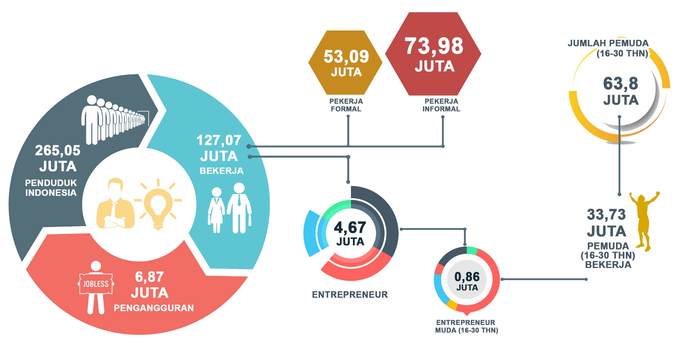
Berdasarkan kriteria Kemenkop tersebut, maka pada Februari 2018 terdapat 4,67 juta entrepreneur di Indonesia atau sebesar 1,76 % dari jumlah penduduk. Dari 4,67 juta jumlah entrepreneur yang ada, jumlah entrepreneur muda usia 16-30 tahun hanya berjumlah 867.952 orang, (atau 1,36 % dari 63,8 juta jumlah pemuda). Untuk menjadi negara maju, setidaknya diperlukan jumlah entrepreneur sebesar 2 % dari jumlah penduduk, atau sekitar 5,3 juta entrepreneur. Dari jumlah entrepreneur yang ada, diperlukan setidaknya 0,63 juta entrepreneur baru untuk memenuhi angka 2% tersebut.

Slide 4
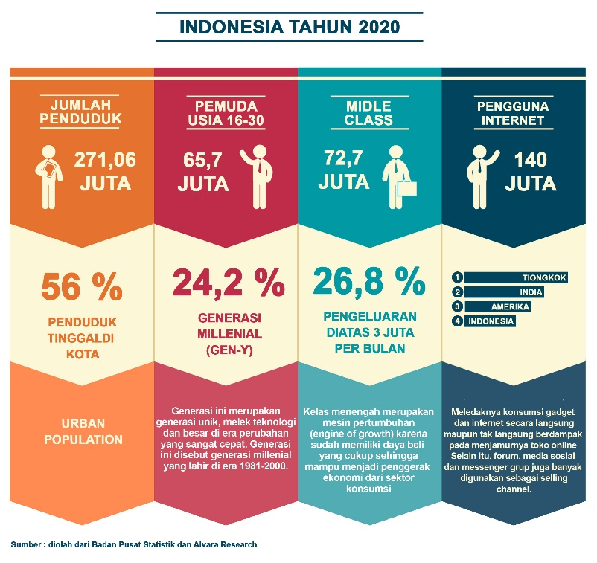
MENCETAK ENTREPRENEUR MUDA
IMF memprediksikan Indonesia di tahun 2020 akan menempati peringkat 12 ekonomi di dunia. Standard Chartered Bank juga memprediksi bahwa Indonesia akan menjadi kekuatan baru ekonomi dunia pada tahun 2020, sementara itu Goldman Sachs memprediksi Indonesia akan menjadi kekuatan ekonomi nomor tujuh bersama dengan China, Amerika Serikat, India, Brazil, Meksiko dan Rusia. Tahun tersebut akan menjadi tonggak yang menentukan masa depan perekonomian Indonesia, baik nasional maupun di tataran global. Pada tahun 2020-2035 Indonesia mendapatkan berkah bonus demografi. Bonus demografi menjadi modal bagi peningkatan produktifitas ekonomi dan pengembangan pasar lokal, dengan tingginya jumlah tenaga kerja usia muda.
Pada tahun 2018, proporsi kaum muda yang berusia 16-30 tahun berjumlah 63,82 juta jiwa atau 24,08 % dari total jumlah penduduk. Kelompok usia ini terdiri dari dua generasi yang berbeda, yakni generasi-X yang lahir di tahun 1960-1980 serta generasi-Y atau generasi millenial yang lahir di tahun 1980-2000. Potensi besar sebagai sumber entrepreneur muda yang akan menggerakkan ekonomi nasional di masa mendatang adalah generasi millenial, yakni kaum muda yang saat ini berada pada rentang usia 16-30 tahun.
Wajah Indonesia tahun 2020 akan sangat ditentukan pertemuan tiga entitas diatas yakni kombinasi antara masyarakat urban, kelas menengah, dan millennial. Merekalah yang akan menjadi pelaku utama sejarah Indonesia di masa mendatang, saya menyebut mereka sebagai The Urban Middle-Class Millennials. Jumlah generasi muda yang memiliki karakter Urban Middle-Class Millennials pada tahun 2020 diperkirakan berjumlah 35 juta jiwa.
Hasil riset yang dirilis oleh Pew Research Center secara gamblang menjelaskan bahwa Generasi Millennial merupakan generasi yang unik, karena banyak dipengaruhi oleh perkembangan teknologi pintar, munculnya smartphone, meluasnya internet dan jejaring sosial media. Hal tersebut banyak mempengaruhi pola pikir, nilai-nilai dan perilaku yang dianut. Generasi Millennial ditahun 2020 berada pada puncak keemasan kehidupan mereka baik dari sisi kehidupan pribadi maupun kehidupan masyarakatnya.

Slide 5
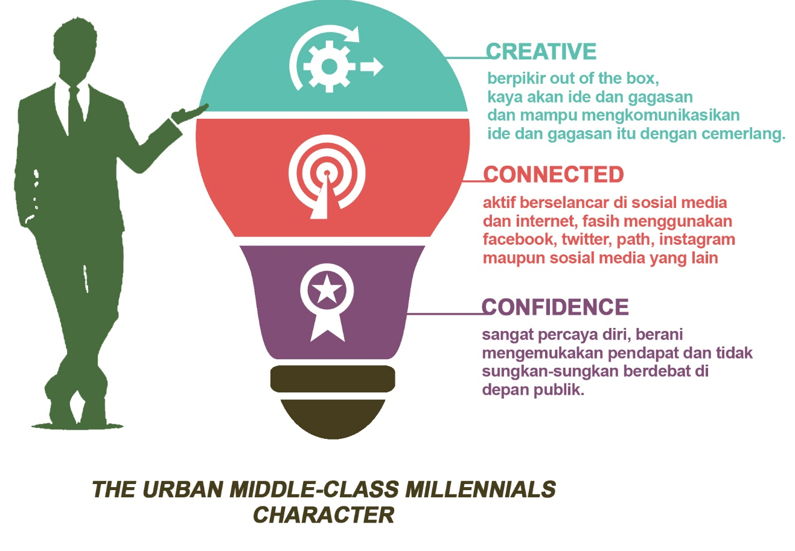
Alvara Research Center menyebutkan setidaknya ada 3 karakter utama dari masyarakat urban middle-class millennials, yang mereka sebut dengan “3C”. Pertama adalah creative, mereka adalah orang yang biasa berpikir out of the box, kaya akan ide dan gagasan dan mampu mengkomunikasikan ide dan gagasan itu dengan cemerlang. Generasi millennial termasuk generasi kreatif, salah satu bukti yang menunjukkan adalah tumbuhnya industri start up dan industri kreatif lain yang di motori oleh anak muda. Go-Jek adalah salah satu buah kreativitas generasi millennials yang out of the box. Nadiem Makarim sebagai pendiri gojek, adalah generasi millennials yang lahir tahun 1984.
Kedua adalah connected, mereka adalah pribadi-pribadi yang pandai bersosialisasi terutama dalam komunitas yang mereka ikuti, mereka juga aktif berselancar di sosial media dan internet. Generasi milenial sangat fasih menggunakan facebook, twitter, path, instagram maupun sosial media yang lain. Sosial media dan internet sudah menjadi kebutuhan.
Ketiga adalah confidence, mereka ini orang yang sangat percaya diri, berani mengemukakan pendapat dan tidak sungkan-sungkan berdebat di depan publik. Karakter tersebut terkonfirmasi jika kita melihat generasi millennials tak sungkansungkan berdebat melalui media sosial.
Gambaran diatas setidaknya cukup memberikan pemahaman bahwa sumber utama pelaku entrepreneur di masa mendatang, akan diwarnai oleh generasi millenial bersamaan dengan pertumbuhan jumlah kelas menengah dan cultur masyarakat perkotaan.

Slide 6
SANTRI ENTREPRENEUR PENGGERAK EKONOMI UMAT
“
Pesantren entrepreneur dapat diartikan sebagai sebuah lembaga pendidikan yang mengajarkan keilmuan keagamaan dan juga pengembangan keahlian wirausaha atau entrepreneurship
“
Secara historis, keberadaan pesantren di Indonesia tidak terlepas dengan sejarah kelahiran dan perkembangan bangsa. Fakta ini bisa dibuktikan dari pendidikan agamanya, kultur tradisinya, hingga sejarah lahirnya pesantren yang turut menjadi pemicu kemerdekaan bangsa Indonesia. Dewasa ini banyak kalangan menyebutkan bahwa pesantren merupakan wujud asli pendidikan Indonesia yang termodifikasi dari sejarah Nusantara. Keberadaan pesantren sebagai warisan sistem pendidikan yang berakar pada kebudayaan nusantara patut untuk dijaga dan dikembangkan agar mampu menjawab tantangan bangsa yang terus berkembang. Fungsi pesantren sebagai kebudayaan dan sistem pendidikan yang khas di Indonesia, diharapkan tidak hanya berkemampuan dalam pembinaan intelektual, tetapi juga mampu membawa perubahan dan perbaikan dalam tatanan sosial, ekonomi dan politik.
Paska kemerdekaan, konsep pesantren tradisional mulai bertransformasi menjadi pesantren modern yang memberikan pendidikan tambahan disamping ilmu agama. Terkini, dalam satu dekade terakhir telah berkembang model pesantren entrepreneur yang menerapkan pendidikan pengembangan ekonomi disamping ilmu agama.
Pesantren tidak hanya untuk tempat belajar agama, tetapi juga untuk pendidikan umum dan kewirausahaan (entrepreneurship). Dengan adanya transformasi tersebut, alumni pesantren (output) nantinya tidak hanya menjadi guru agama ataupun guru mengaji saja, melainkan mereka dapat menduduki posisi strategis di berbagai bidang kemasyarakatan termasuk kepemimpinan lembaga-lembaga di masyarakat, maupun sebagai penggerak ekonomi umat.
Menurut Kiai Muhammad Zaki, pendiri Pesantren Entreprenenur Mukmin Mandiri, bahwa cita-citanya mendirikan pesantren entrepreneur didasari niat untuk mengikuti jejak K.H. Hasyim Asy’ari dengan empat pilar yang dibangunnya. Keempat pilar itu yakni : pertama beliau sebagai pelopor Nahdat al-‘ulamâ’ (kebangkitan ulama); kedua beliau sebagai pengembang nahdat al-risalâh (kebangkitan tulisan) hal ini terbukti dari banyak karya beliau yang keluar dari jemari beliau sebagai ulama yang patut untuk disegani; ketiga adanya nahdat al-siyâsah (kebangkitan politik) hal ini muncul beriringan dengan kelahiran NU itu sendiri yang sekarang masih kental melekat dalam perkembangannya; dan keempat bangkitnya perdagangan untuk kemakmuran warga NU.
Dengan demikian, peran pesantren sebagai warisan lembaga pendidikan asli Indonesia dalam menciptakan generasi muda yang barakhlak Qur’an dan Hadits, melahirkan kepemimpinan umat, serta menciptakan motor penggerak ekonomi umat

Slide 7






POTENSI STRATEGIS SEKTOR PANGAN
POTENSI EKONOMI PANGAN DI INDONESIA TAHUN 2018
Komoditas pangan telah menjadi isu strategis dunia, dan menjadi komoditas penting untuk diperebutkan dimasa depan. Isu pangan juga menjadi senjata yang efektif dalam berbagai arena perebutan kekuasaan politik, baik dalam suatu negara maupun antar negara.
Sebagai negara agraris dan jumlah penduduk terbesar keempat di dunia, semestinya menjadi potensi keunggulan bangsa kita untuk mandiri secara ekonomi dan berdaulat pangan. Faktanya, potensi tersebut belum dikelola dengan baik dan optimal. Dengan segala potensi yang ada, sektor pangan harusnya mampu memperkuat peran Indonesia di dunia internasional, serta mengentaskan kemiskinan dan mengikis ketimpangan.
Berangkat dari hal tersebut, sektor pangan menjadi ranah strategis untuk menyemai dan menumbuhkan sebanyak mungkin entrepreneur baru, yang akan menjadi tulang punggung kuatnya perekonomian nasional.
Konsumsi : 29.568.496 Ton
Valuasi : 295,56 Triliun
Konsumsi : 682.414 Ton
Valuasi : 78,47 Triliun
Konsumsi : 2.513.160 Ton
Valuasi : 75,39 Triliun

Slide 8
SURPLUS/ DEFISIT KOMODITAS PANGAN DI PULAU JAWA TAHUN 2018 (TON)
PROVINSI | SURPLUS/ DEFISIT | BERAS | DAGING SAPI | DAGING AYAM BROILER | JAGUNG
JAWA TIMUR | Produksi | 6.053.467 | 99.340 | 310.749 | 6.543.359
 | Konsumsi | 4.301.639 | 102.423 | 225.490 | 2.879.563
 | surplus/ defisit | 1.751.828 | (3.083) | 85.259 | 3.663.796
JAWA TENGAH | Produksi | 5.442.034 | 60.993 | 211.472 | 3.688.477
 | Konsumsi | 3.718.130 | 89.573 | 197.199 | 946.341
 | surplus/ defisit | 1.723.904 | (28.580) | 14.273 | 2.742.136
DKI | Produksi | 2.340 | 16.392 | - | -
 | Konsumsi | 1.242.188 | 27.239 | 59.968
 | surplus/ defisit | (1.239.848) | (10.847) | (59.968)
JAWA BARAT | Produksi | 5.480.415 | 71.572 | 715.491 | 1.550.966
 | Konsumsi | 6.251.002 | 127.237 | 280.119 | 3.599.509
 | surplus/ defisit | (770.587) | (55.665) | 435.372 | (2.048.543)
BANTEN | Produksi | 908.563 | 29.090 | 301.291 | 174.334
 | Konsumsi | 1.319.607 | 33.352 | 73.427 | NA
 | surplus/ defisit | (411.044) | (4.262) | 227.864 | 0
DIY | Produksi | 281.193 | 8.122 | 38.408 | 314.179
 | Konsumsi | 423.183 | 9.915 | 21.828 | NA
 | surplus/ defisit | (141.990) | (1.793) | 16.580 | 0

Slide 9
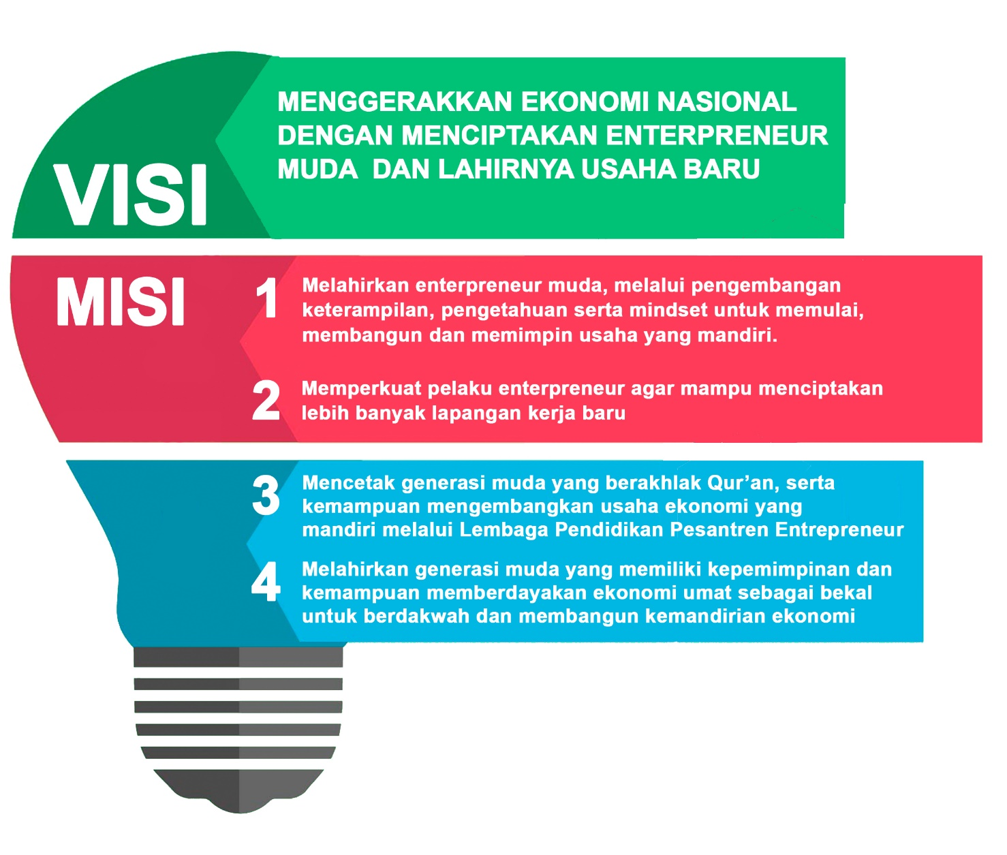
YAYASAN KESATRIAAN ENTREPRENEUR INDONESIA
Yayasan Kesatriaan Entreprenenur Indonesia (YKEI) merupakan lembaga yang konsen dalam membangun generasi muda bangsa, dengan melahirkan sumberdaya kepemimpinan umat di masa depan, mencetak entrepreneur muda untuk menopang perekenomian nasional menuju ekonomi berdikari. Fokus utama kegiatan YKEI mencakup Pendidikan dan Pelatihan Entrepreneur Muda, serta Pesantren Entrepreneur.
Kami meyakini bahwa menciptakan santri entrepreneur dan generasi enterpreuneur muda yang luar biasa, akan menumbuhkan usaha mandiri dan memainkan peran kunci dalam mendorong perekonomian umat dan kemakmuran masa depan Indonesia.

Slide 10
TUJUAN
Sebagai pusat pendidikan dan pelatihan entrepreneur, Yayasan Kesatriaan Entrepreneur Indonesia bertujuan :
Mencetak entrepreneur muda yang tangguh dan bersedia mengembangkan diri.
Melaksanakan pendidikan, pelatihan dan menjadi avalis entrepreneurship bagi kalangan muda, pelajar dan mahasiswa.
Menciptakan inkubator bisnis baru bagi entrepreneur muda yang telah memulai usaha rintisan (startup)
Mempromosikan inovasi, inisiatif dan semangat entrepreneurship kepada kalangan muda sebagai generasi pelaku usaha dimasa mendatang
Membangun jejaring dengan entrepreneur, pemerintah dan stakeholder lainnya untuk mendukung pengembangan entrepreneurship muda di Indonesia.
Membangun database dan melakukan kajian entrepreneurship di Indonesia.
Memperkuat solidaritas enterpreneur nasional dalam menghadapi ekspansi pasar asing, sehingga menjadi tuan di rumah sendiri
Sebagai Lembaga Pendidikan Pesantren Entrepreneur, Yayasan Kesatriaan Entrepreneur Indonesia bertujuan :
Mengelola Lembaga Pendidikan Pesantren Entrepreneur setingkat SMA, dengan memadukan kurikulum agama, teknologi dan entrepreneurship
Melahirkan generasi muda yang berilmu dan berkhlak Qur’an, memiliki jiwa kepemimpinan ditengah umat, serta mampu menggerakkan ekonomi umat dengan mendirikan dan mengelola usaha ekonomi mandiri

Slide 11
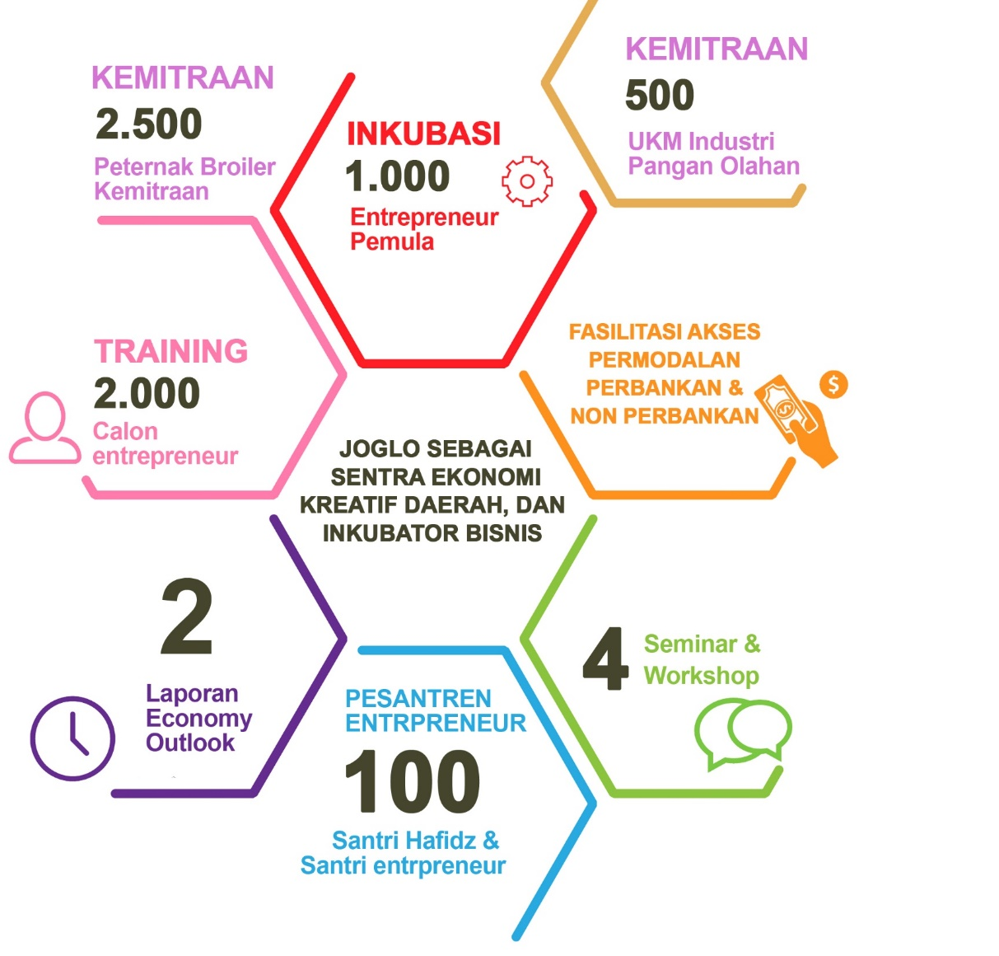

INDIKATOR TARGET CAPAIAN TAHUN 2022

Slide 12
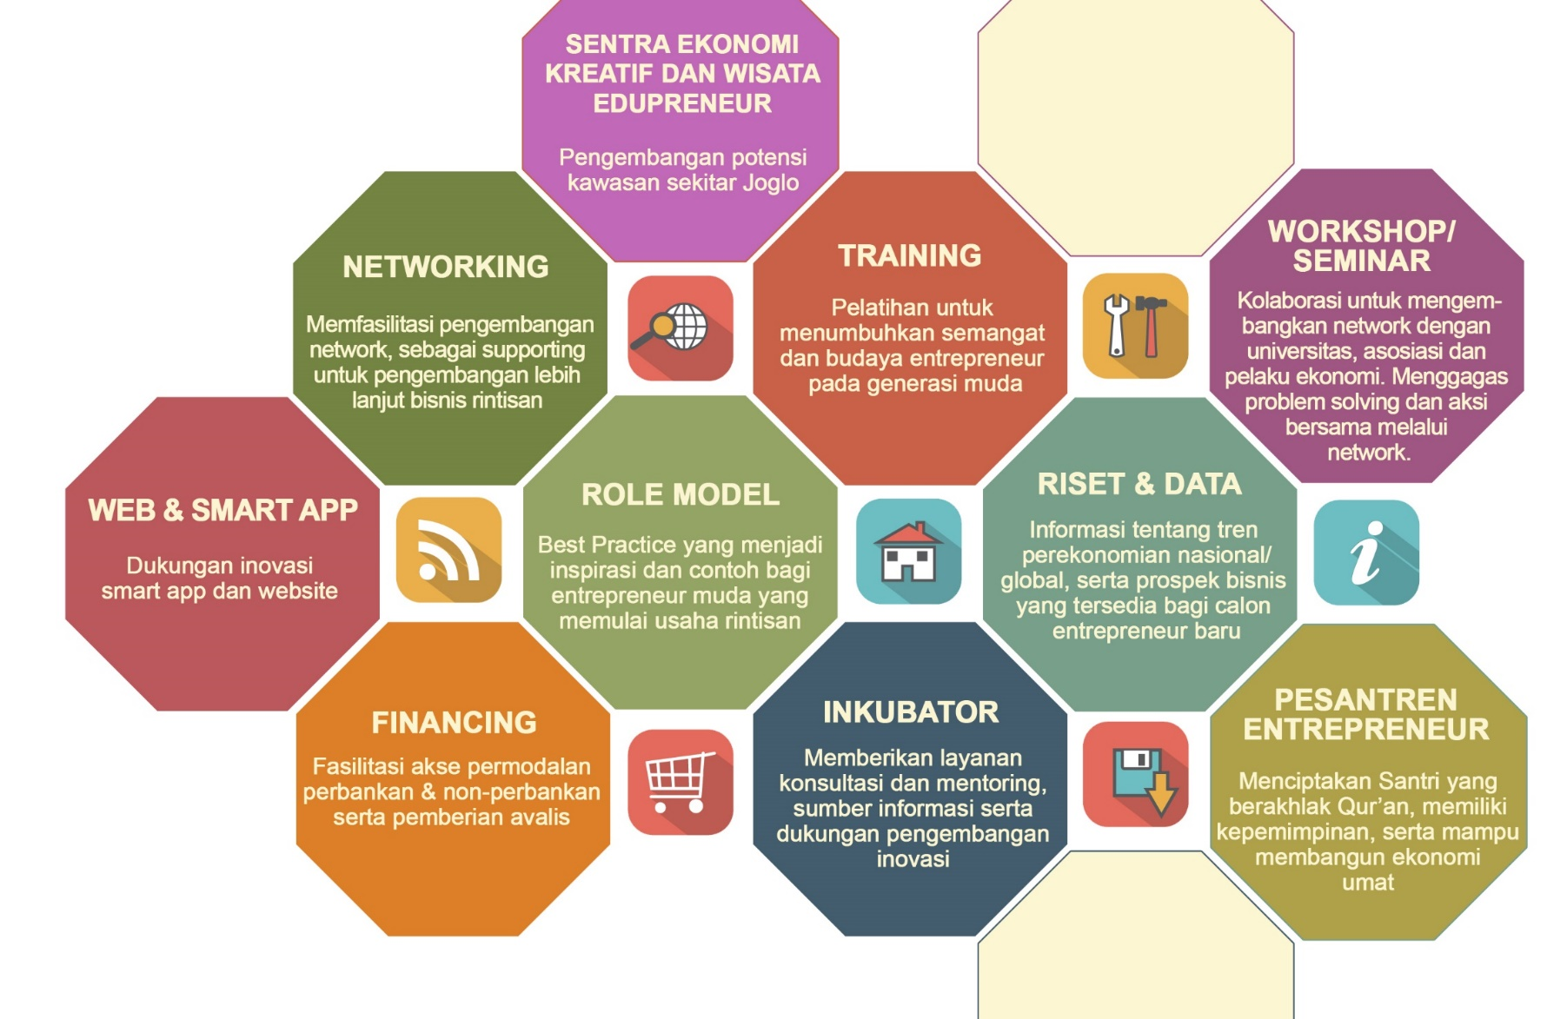
PROGRAM DAN KEGIATAN
Untuk meraih rencana capaian dan target tersebut, Yayasan Kesatriaan Entrepreneur Indonesia akan membangun rangkaian program/ kegiatan, mempersiapkan sarana dan prasarana, serta melakukan kolaborasi dengan berbagai pihak yang memiliki atensi terhadap sosio entrepreneur, generasi muda serta memperkuat perekonomian nasional.

Slide 13

SKEMA KEMITRAAN BROILER
YKEI membangun jejaring akses permodalan
BANK
Koordinasi kolektif akses pembiayaan
Pelatihan & pendampingan
MoU
Pembiayaan
BADAN USAHA/ASOSIASI PETERNAK/
KOPERASI PETERNAK
WIDODO MAKMUR
PT. WMU
Monitoring bersama program kemitraan
Kerjasama kemitraan
Pelatihan & pendampingan
PETERNAK
Badan Usaha/Asosiasi/ Koperasi melakukan planing, monitoring dan evaluasi kemitraan bersama anggota

Slide 14
SKEMA KEMITRAAN DENGAN UKM MINI RICE MILL
UNTUK PASOKAN BAHAN BAKU BERAS
Pelatihan manajemen usaha, akses permodalan untuk modal pembelian gabah, pendampingan
YKEI membangun jejaring akses permodalan
Pasok beras bahan
Entrepreneur Pemula
Pelatihan manajemen usaha, akses permodalan untuk modal pembelian gabah, pendampingan
WIDODO MAKMUR
PT PMP
Pasok beras bahan
Jaminan pembelian
Usaha Penggilingan Padi
BANK
Jasa menggiling gabah
Mengajukan kredit

Slide 15

SKEMA KEMITRAAN DENGAN PETANI
UNTUK PRODUKSI BAHAN BAKU BERAS
YKEI membangun jejaring akses permodalan
BANK
Koordinasi kolektif akses pembiayaan
Pelatihan & pendampingan
MoU
Pembiayaan
WIDODO MAKMUR
PT PMP
Monitoring bersama program kemitraan
BADAN USAHA/ KOPERASI PETANI
Kerjasama kemitraan
Pelatihan & pendampingan
PETANI
Badan Usaha/Asosiasi/ Koperasi melakukan planing, monitoring dan evaluasi kemitraan bersama anggota

Slide 16

SKEMA KEMITRAAN DENGAN PETANI
UNTUK BUDIDAYA JAGUNG
YKEI membangun jejaring akses permodalan
BANK
Koordinasi kolektif akses pembiayaan
Pelatihan & pendampingan
MoU
FEEDMILL
Pembiayaan
WIDODO MAKMUR
PT WMU
Monitoring bersama program kemitraan
BADAN USAHA/ KOPERASI PETANI
PT WMU kirim ke Feedmill
Kerjasama kemitraan
Badan Usaha/Asosiasi/ Koperasi melakukan planing, monitoring dan evaluasi kemitraan bersama anggota
PETANI
Pelatihan & pendampingan

Slide 17
SKEMA KEMITRAAN DENGAN UMKM
PERDAGANGAN KOMODITAS JAGUNG
Pelatihan, akses permodalan dan pendampingan
UMKM Trading Jagung
Rekrutmen, pelatihan dan pendampingan
Pasok jagung
Mengajukan kredit
YKEI membangun jejaring akses permodalan
WIDODO MAKMUR
PT WMU
Pasok jagung
Jaminan pembelian
Jaminan pembelian
Entrepreneur Pemula
BANK
Mengajukan kredit
PT WMU pasok ke Feedmill
Feed Mill

Slide 18




SKEMA PERMODALAN KUR
DENGAN POLA CHANNELING
d
b
c
e
a
UMKM
Keterangan :
UMKM memberikan kuasa kepada yayasan untuk mengajukan kredit menjaminkan agunan kepada Bank Pelaksana
Yayasan mewakili UMKMK mengajukan permohonan kredit kepada Bank Pelaksana.
Bank Pelaksana melakukan skrinning dan analisa kelayakan. Apabila layak dan disetujui maka Bank Pelaksana melakukan perjanjian kredit dengan UMKM. atau Berdasarkan kuasa dari UMKMK, maka yayasan menandatangani Perjanjian Kredit/Pembiayaan dengan Bank Pelaksana.
Bank mengajukan permohonan penjaminan kepada WMP (MoU)
Yayasan mengarus pinjamkan kredit/pembiayaan yang diterima dari Bank Pelaksana kepada debitur UMKM. Debitur UMKMK melakukan pembayaran kewajiban kredit/pembiayaan kepada Bank Pelaksana melalui Lembaga Linkage. UMKMK bertanggung jawab melunasi KUR kepada Bank Pelaksana.

Slide 19


SKEMA PERMODALAN PNM & BUMN
DENGAN POLA EXECUTING
c
b
d
e
a
UMKM
f
Keterangan :
Pihak UMKM dampingan mengajukan permohonan ke YKEI
Pihak YKEI melakukan verifikasi kelengkapan berkas UMKM dan kemudian setelah terkumpul, kemudian diajukan secara kolektif (menjadi satu RAB) kepada PNM
Pihak PNM memverifikasi berkas yang diajukan dan kemudian mencari BUMN yang siap untuk membiayai
Setalah dana tersedia pihak PNM menyerahkan keseluruhan dana permmodalan kepada YKEI
YKEI mendistribusikan dan mengelola dana permodalan kepada para UMKM
Pihak YKEI dan PNM melakukan pendidikan, pelatihan dan pendampingan UMKM

Slide 20

SKEMA PERMODALAN LPDB
DENGAN POLA CHANNELING
c
Pihak Ketiga untuk memverifikasi
e
b
f
d
g
a
UMKM
Keterangan :
UMKM menyerahkan surat kuasa dan kelengkapan berkas kepada YKEI untuk pengajuan dana ke LPDB
YKEI mengajukan permohonan kepada LPDB dengan menyertakan berkas kelengkapan UMKM calon penerima
LPDB memberikan kuasa kepada pihak ketiga untuk melakukan penilaian kelayakan terhadap UMKM calon penerima
Pihak ketiga melakukan penilaian kelayakan calon UMKM penerima
Pihak ketiga menyerahkan hasil penilaian kelayakan kepada LPDB
Setelah LPDB memverifikasi kemampuan bayar UMKM, dana diserahkan kepada YKEI untuk disalurkan
YKEI bertanggungjawab mengelola penyaluran dan pengembalian dana bergulir kepada UMKM

Slide 21
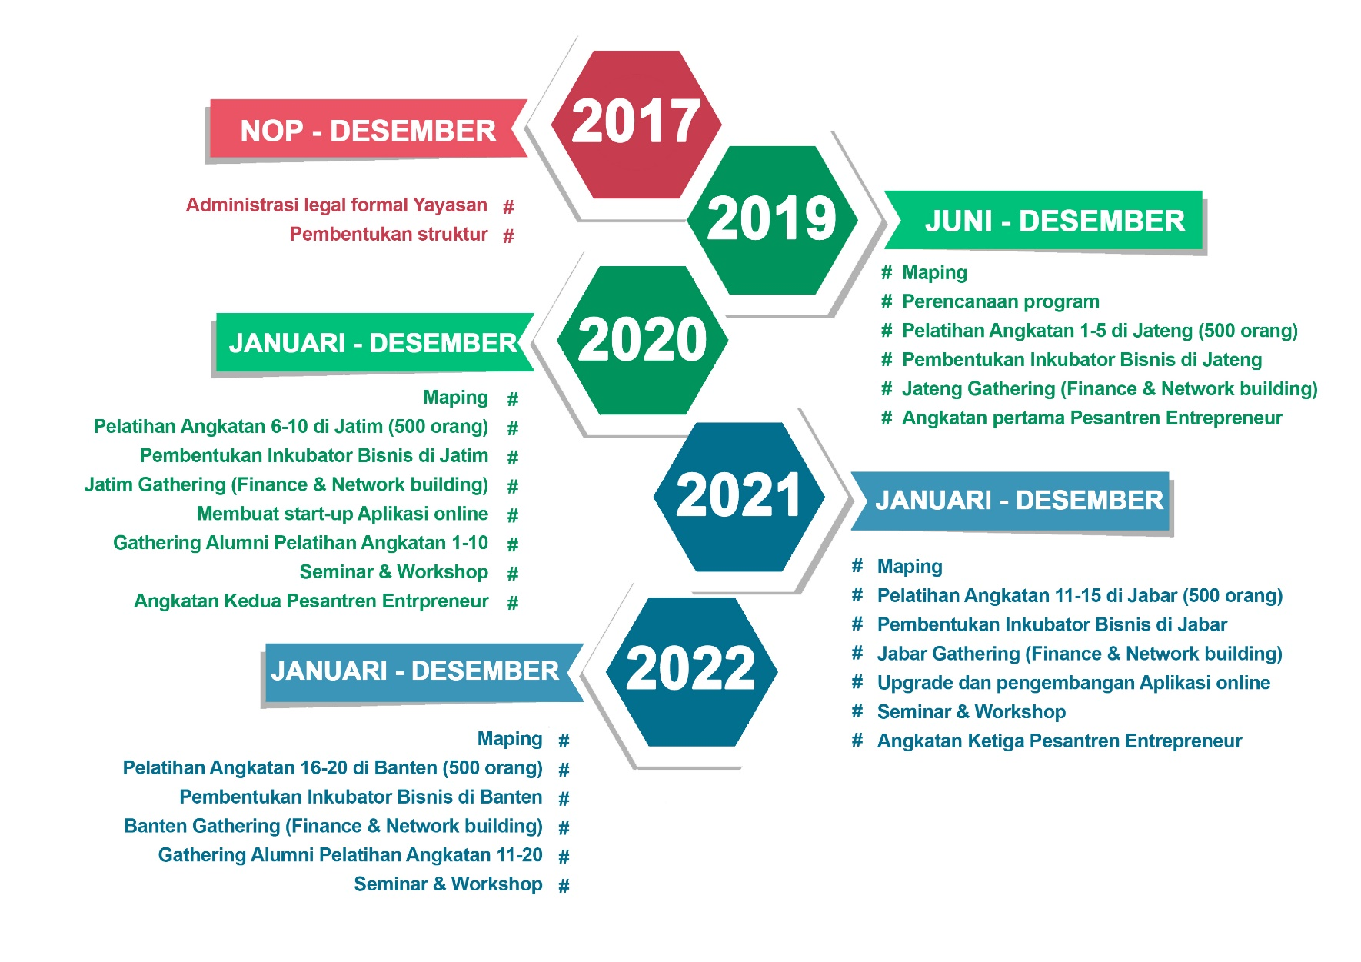
TIMELINE
Yayasan Kesatriaan Entrepreneur Indonesia telah menyusun Time Line rangkaian aktifitas/ kegiatan, penjabaran dari rencana capaian dan target yang akan diraih hingga tahun 2022.

Slide 22
STRUKTUR YAYASAN
Sesuai dengan Undang-undang Nomor 28 Tahun 2004 tentang Perubahan Atas Undang-Undang Nomor 16 Tahun 2001 Tentang Yayasan, maka struktur Yayasan Kesatriaan Entrepreneur Indonesia adalah sebagai berikut :
BADAN PEMBINA
Ketua
Anggota
BADAN PENGAWAS
Ketua
Anggota
BADAN PENGURUS
Ketua
Sekretaris
Bendahara
BADAN PELAKSANA
Direktur Eksekutif
Skretaris Eksekutif
Bendahara
Direktur-Direktur

Slide 23
STRUKTUR BADAN PELAKSANA
DIREKTUR EKSEKUTIF
DIREKTUR OPERASIONAL JOGLO
DIREKTUR PERMODALAN DAN KERJASAMA ANTAR LEMBAGA
DIREKTUR RISET DAN MEDIA
DIREKTUR DIKLAT DAN JARINGAN
DIREKTUR KEMITRAAN, INKUBATOR DAN PENDAMPINGAN BISNIS
OPERASIONAL YAYASAN TAHFIDZ SULAIMANIYAH JOGJA
KOORD. REGION SUMATERA
KOORD. REGION JABAR & BANTEN
KOORD. REGION JATENG & DIY
KOORD. REGION JATIM & BALI

Slide 24
MANAJEMEN OPERASIONAL JOGLO
DIREKTUR OPERASIONAL JOGLO
Divisi Administrasi Umum
Divisi Keamanan dan Kebersihan
Divisi Teknis
Staff Bagian Rumah Tangga
Staff Security
Staff Teknisi
Staff Bagian Perlengkapan
Staff Kebersihan
Staff Dapur Umum

Slide 25


